Slide 1


ca-4. アセンブリ言語
（コンピュータ・アーキテクチャ演習）
URL: https://www.kkaneko.jp/cc/ca/index.html
金子邦彦

Slide 2
アウトライン
4-1 アセンブリ言語とは
4-2 逆アセンブル
4-3 Visual Studio のデバッガー
4-4 変数のアドレスの確認

Slide 3
4-1 アセンブリ言語とは

Slide 4
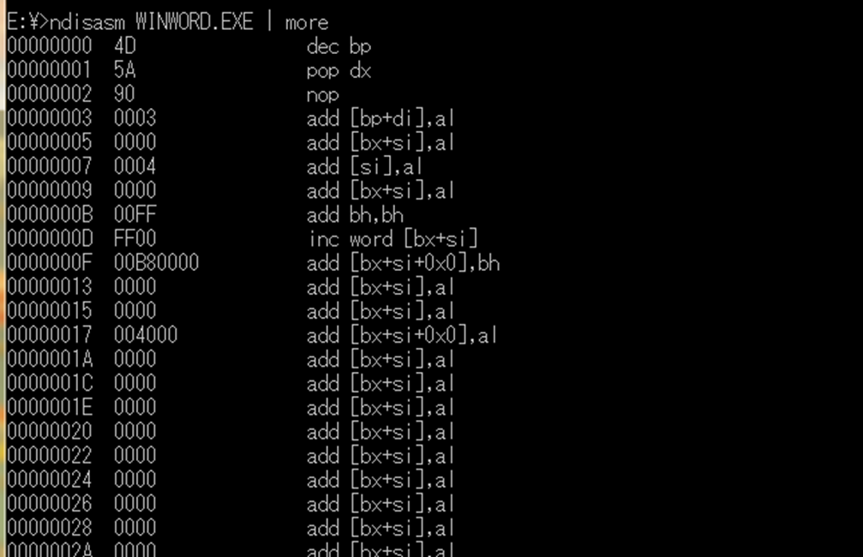
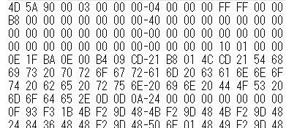
4-1 アセンブリ言語とは
アセンブリ言語とは人間が理解しやすいように，マシン語（機械語）を翻訳した言語
アセンブリ言語の命令と，マシン語の命令が，ほぼ 1 対 1 に対応
実行型ファイルの例
アセンブリ言語の例

Slide 5
Pentium 系列プロセッサでの
アセンブリ言語の主な命令
種類 | 命令 | 意味
データ転送と実効アドレス | MOV | データ転送 ※ ロード，ストア，プッシュ，ポップ
 | LEA | 実効アドレスのロード
算術演算 | ADD | 加算
 | SUB | 減算
 | IMUL | 乗算
 | IDIV | 除算
 | SAR, SAL | 算術シフト
論理演算 | AND | 論理積
 | OR | 論理和
 | SHR, SHL | 論理シフト
比較 | CMP | 比較
 | TEST | AND による比較
ジャンプ（分岐） | JMP | 無条件ジャンプ（無条件分岐）
 | J?? | 条件ジャンプ（条件分岐）
サブルーチン | CALL | サブルーチン呼び出し（サブルーチンコール）
 | RET | サブルーチンからの復帰

Slide 6
4-2 逆アセンブル

Slide 7
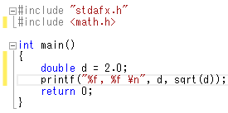
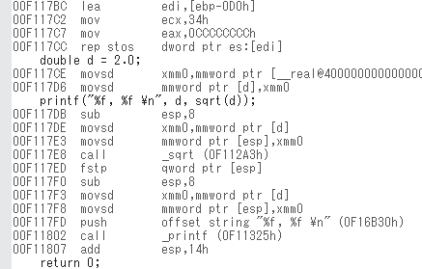
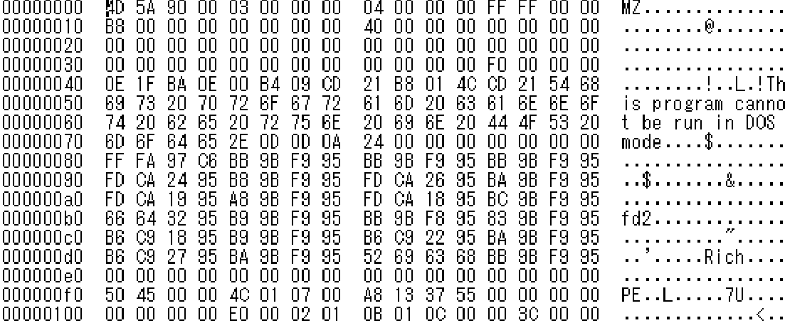
逆アセンブル
マシン語をアセンブリ言語に翻訳すること
ビルド
逆アセンブル
C言語などの
プログラミング言語
マシン語
アセンブリ言語

Slide 8
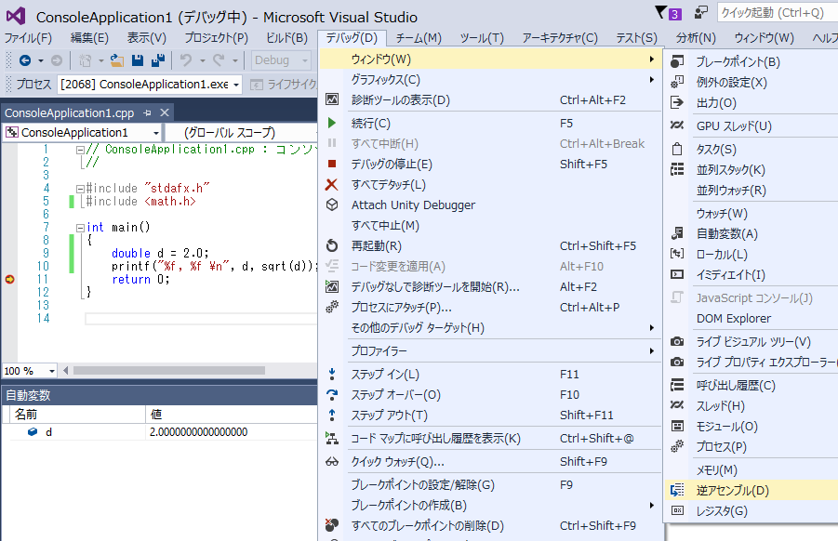
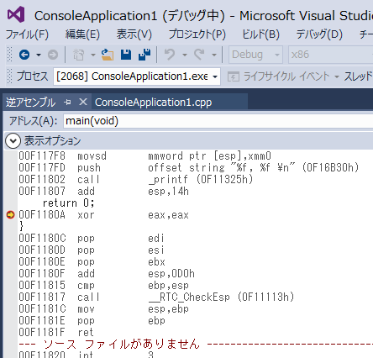
Visual Studioでの逆アセンブル手順
② アセンブリ言語が表示される
デバッガーを起動済みで，
プログラムの実行が中断し
ているときに・・・
表示を閉じたいときは，「x」をクリック
① 「デバッグ」
→ 「ウインドウ」
→「逆アセンブル」

Slide 9
逆アセンブルの結果の例
命令
元のマシン語での
アドレス
アセンブリ言語によるプログラム

Slide 10
アセンブル
アセンブリ言語を
マシン語に翻訳すること
（逆アセンブルの逆）
マシン語による
プログラム
アセンブリ言語による
プログラム

Slide 11
4-3 Visual Studio の
デバッガー

Slide 12
デバッガー
デバッガーとは、プログラムの不具合（バグ）の発見や修正を支援するソフトウェアのこと
※ バグを自動的に取り除いてくれるわけではない
主な機能
◆ ブレークポイント機能： プログラムの実行中断
◆ トレース機能： プログラム実行中に変数の値などを表示

Slide 13
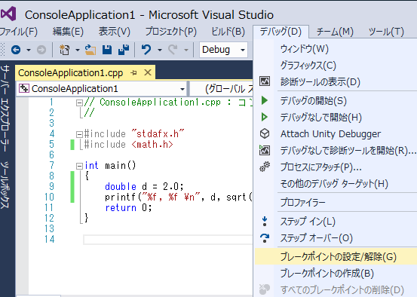
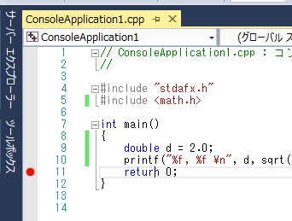
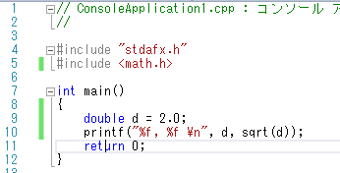
Visual Studio でのブレークポイント設定手順
赤丸
① 「return 0;」の行を
マウスでクリック
② 「デバッグ」→「ブレークポイントの設定/解除」
③ ブレークポイントが設定されるので確認
ブレークポイントとは、
プログラムの実行を中断
させたい行．複数設定可
ブレークポイントを解除したいときは赤丸をクリック
※ 同様の操作で、ブレークポ
イントの設定もできる

Slide 14
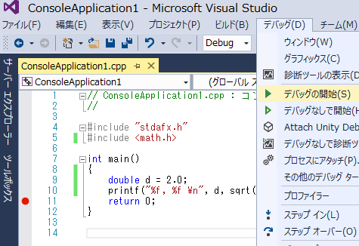
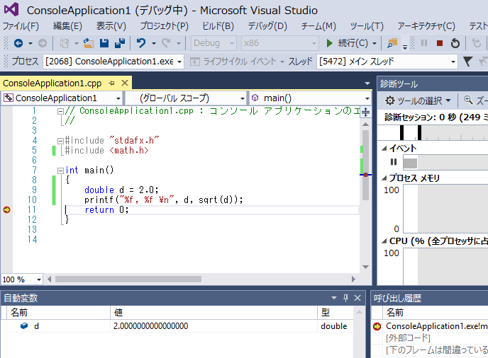
Visual Studio でのデバッガー起動手順
① 「デバッグ」
→ 「デバッグの開始」
形が変化！ これは、プログラムの実行が、ここで中断していることを示す
ブレークポイントが設定された状態で、デバッガーを起動しようとしている

Slide 15
デバッガーのステップオーバー機能
デバッガーのステップオーバー機能とは、
ブレークポイントで、プログラム実行が中断しているときに、プログラム実行を１行進めること

Slide 16
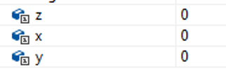
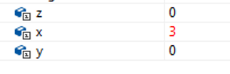
ステップオーバー機能の用途例
変数の値の変化
※ 変数名と値の対応表
メモリ中のデータの変化
※ ダンプリスト形式
プロセッサのレジスタ内のデータの変化
※ レジスタ名と値の対応
変数 x の値が 0 から 3 に変化

Slide 17
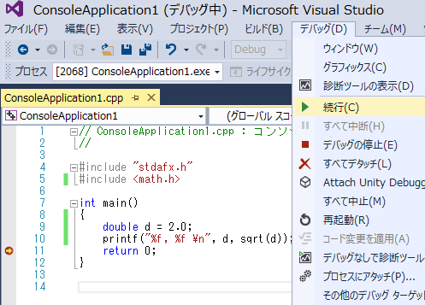
ブレークポイントで中断されたプログラム実行を再開する手順
実行がここで
中断している
「デバッグ」→「続行」

Slide 18
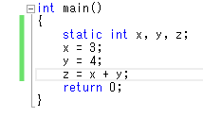
変数の値の変化
この行で， x の値は 3 に変化
この行で， y の値は 4 に変化
この行で， z の値は 7 に変化
※ 「static int x, y, z;」の「static」は、変数 x, y, z のメモリへの格納法を
コントロールするキーワード

Slide 19
演習
Visual Studio を起動しなさい
Visual Studio で、Win32 コンソールアプリケーション用プロジェクトを新規作成しなさい
プロジェクトの「名前」は何でもよい

Slide 20
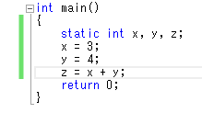
Visual Studioのエディタを使って，ソースファイルを編集しなさい
４行追加

Slide 21
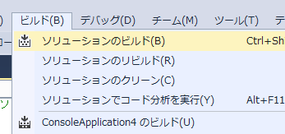
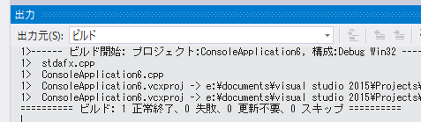
ビルドしなさい．ビルドのあと「１ 正常終了，０ 失敗」の表示を確認しなさい
→ 表示されなければ，プログラムのミスを自分で確認し，修正して，ビルドをやり直す

Slide 22
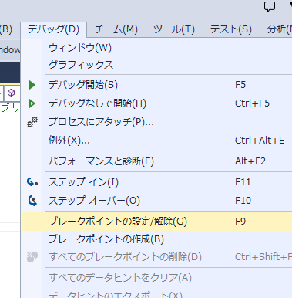
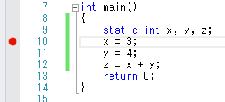
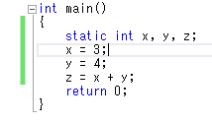
Visual Studioで「x=3;」の行に，ブレークポイントを設定しなさい
① 「 x=3;」の行をマウスでクリック
③ ブレークポイントが設定されるので確認．
赤丸がブレークポイントの印
② 「デバッグ」→「ブレークポイントの設定/解除」

Slide 23
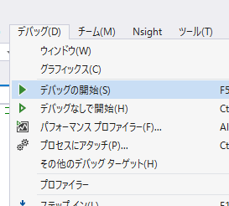
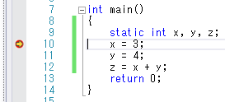
Visual Studioで，デバッガーを起動しなさい．
「x=3;」の行で，実行が中断することを確認しなさい
あとで使うので，中断したままにしておくこと
「デバッグ」
→ 「デバッグ開始」
「x=3;」の行で実行が
中断している

Slide 24
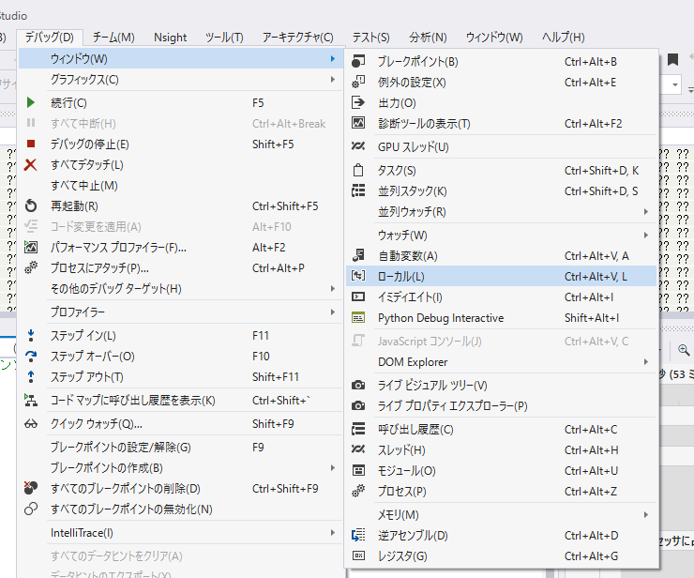
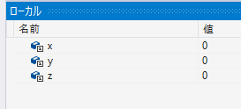
「x=3;」の行で，実行が中断した状態で，変数の値を表示させなさい．手順は次の通り．
② 変数名と値の対応表が
表示される
①「デバッグ」
→ 「ウインドウ」
→ 「ローカル」
※ 次ページに拡大図

Slide 25
「x=3;」は
未実行であることを確認！

Slide 26
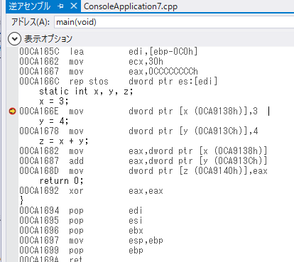
「x=3;」の行で，実行が中断した状態で，逆アセンブルを行いなさい．
① 「デバッグ」→ 「ウインドウ」→「逆アセンブル」
② 逆アセンブルの結果が表示される

Slide 27
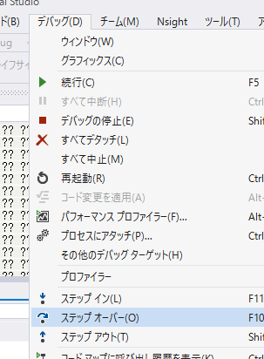
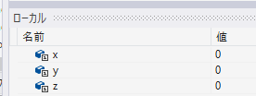
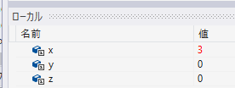
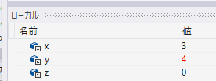
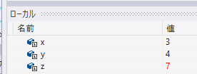
ステップオーバーの操作を１回ずつ行いながら，変数 x, y, z の値の変化を確認しなさい．
「デバッグ」
→ 「ステップオーバー」
（あるいは F10 キー）

Slide 28
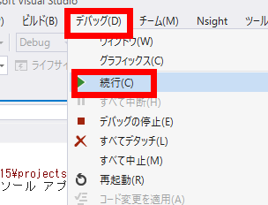
最後に，プログラム実行の再開の操作を行いなさい。これで，デバッガーが終了する。
「デバッグ」
→ 「続行」

Slide 29
4-4 変数のアドレスの確認

Slide 30
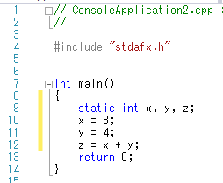
ソースファイルをそのまま使う．
←そのまま使う

Slide 31
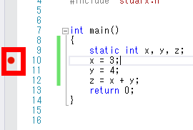
ブレークポイントの設定もそのまま使う．
「x = 3;」の行にブレークポイントが設定されていること再確認しておく
赤丸がブレークポイントの印

Slide 32
Visual Studioで，デバッガーを起動しなさい．
「x=3;」の行で，実行が中断することを確認しなさい
あとで使うので，中断したままにしておくこと
「デバッグ」
→ 「デバッグ開始」
「x=3;」の行で実行が
中断している

Slide 33
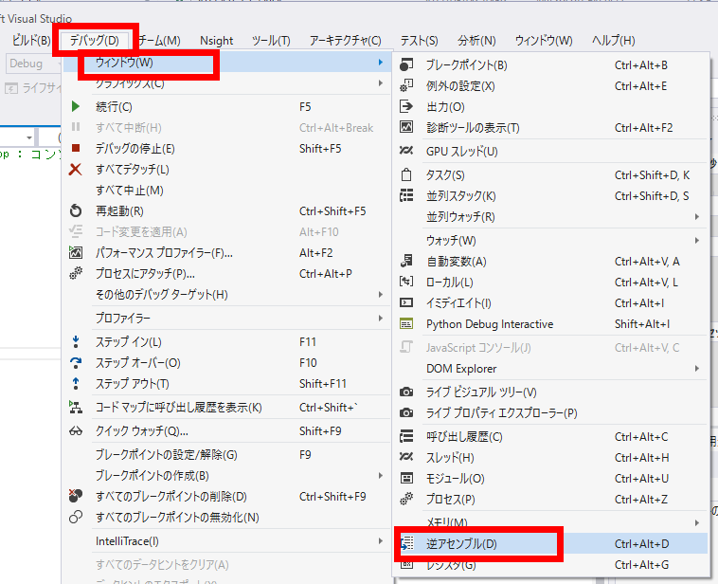
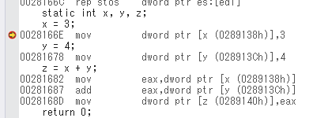
「x = 3;」の行で、実行が中断した状態で、逆アセンブルを行ってみなさい．
② 逆アセンブルの結果が表示される
① 「デバッグ」→ 「ウインドウ」→「逆アセンブル」

Slide 34
逆アセンブルの結果の見方
元の Visual C++ プログラム
プログラムで読み書きする
メモリのアドレス
Visual C++ に対応した
アセンブリ言語プログラム

Slide 35
「x = 3;」の直下に、x のアドレスが表示されているので確認しなさい．後で使う。
例） アドレスは 0289138h

Slide 36
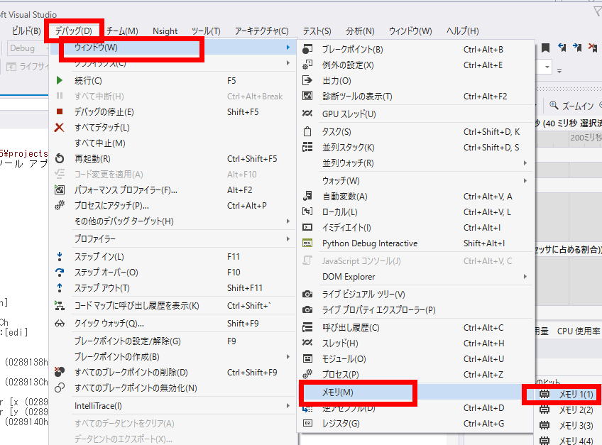
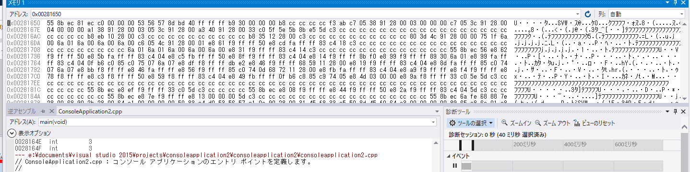
「x = 3;」の行で、実行が中断した状態で、メモリの中身を表示させなさい．手順は次の通り．
② メモリの中身がダンプリスト形式で表示される
①「デバッグ」
→ 「ウインドウ」
→ 「メモリ」→「メモリ１」

Slide 37


「アドレス」のところに「0289138h」のように記入。「0289138h」は、手順 6 で調べた値を転記．末尾に「h」
x y z
変数 x, y, z の値はすべて０
③ アドレスのところに、ｘ のアドレスを書き、末尾に「h」を付けて Enter キーを押す
④ メモリの中身が表示される
「x = 3;」は未実行で あることを確認！

Slide 38
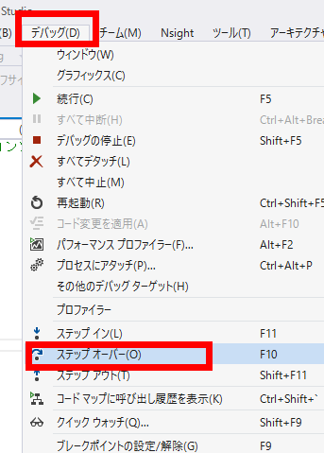

１回だけステップオーバーの操作を行い、変数 x の値が 3 に変化することを確認しなさい．
x y z
変数 x の値が 3 に変化！
「デバッグ」
→ 「ステップオーバー」
（あるいは F10 キー）
「x = 3;」が実行された

Slide 39

もう１回だけステップオーバーの操作を行い、変数 y の値が 4 に変化することを確認しなさい．
x y z
変数 y の値が 4 に変化！
「デバッグ」
→ 「ステップオーバー」
（あるいは F10 キー）
「y = 4;」が実行された

Slide 40

さらに３回、ステップオーバーの操作を行い、変数 z の値が 7 に変化することを確認しなさい．
x y z
変数 z の値が 7 に変化！
「デバッグ」
→ 「ステップオーバー」
（あるいは F10 キー）
「z = x + y;」が実行された

Slide 41
最後に、プログラム実行の再開の操作を行いなさい。これで、デバッガが終了する。
「デバッグ」
→ 「続行」

Slide 42
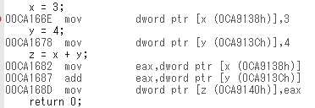
アセンブリ言語の中のメモリアドレス
プログラム
変数 x のメモリアドレス
変数 y のメモリアドレス
変数 x のメモリアドレス
変数 y のメモリアドレス
変数 z のメモリアドレス

Slide 43
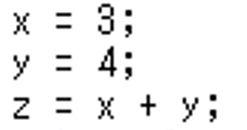
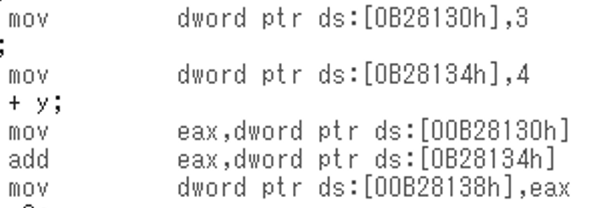
C++ 言語とアセンブリ言語
Visual C++ の
プログラム
アセンブリ言語
同じ意味
同じ意味
同じ意味
命令
命令が対象とする相手であるオペランド

Slide 44
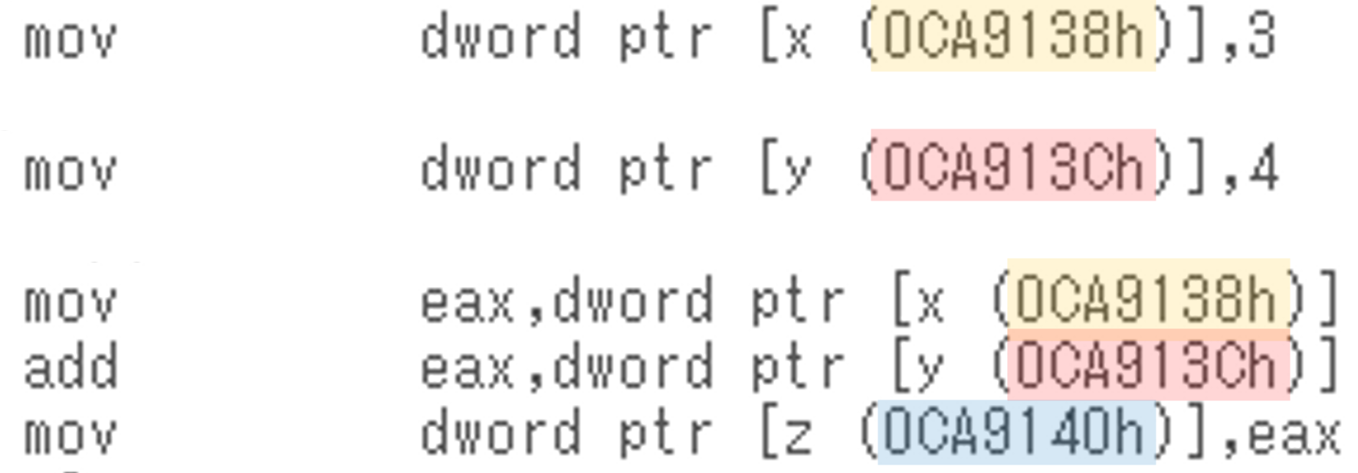
C++ 言語とアセンブリ言語
Visual C++ の
プログラム
アセンブリ言語
x のアドレス
ｙ のアドレス
x のアドレス
y のアドレス
z のアドレス

Slide 45
C++ 言語とアセンブリ言語
Visual C++ の
プログラム
アセンブリ言語
変数 x に 3 をセット
変数 ｙ に 4 をセット
変数 x を読み出す
変数 y を読み出して
足し算
結果を
変数 z に書き込む

